Slide 1
Projektmunka I. Spec Chat
Csapattagok:
Gyöngyösi Dávid – Frontend
Hargita Benjamin – Frontend
Molnár Ákos Benedek – Backend
Szalai István Dávid - Backend

Slide 2
Szerepköri elvárások
Admin:
Chat szobák létrehozása ✅
Diákok és tanárok chat szobákba való beosztása ✅
Elmenteni a chat szobában zajlott beszélgetést ✅
Tanár:
Chat szobákban történő üzenetváltás ✅
Chat szobákban lévő üzenetek pinelése ✅
Diák:
Chat szobákban történő üzenetváltás ✅

Slide 3
További szerepköri elvárások
Egy szobához több diák is tartozhat ✅
Egy szobához több tanár is tartozhat ✅
Egy diák több szobába is beléphet ✅
Egy tanár több szobába is beléphet ✅
A szobákhoz való hozzáférést csak az admin állíthatja ✅

Slide 4
Funkcionális elvárások
Szobák létrehozása és tanárok/diákok hozzáadása ✅
Navigálás a szobák között bejelentkezés után ✅
Üzenetváltás a szobákban ✅
Üzenetekhez tartozó „megjegyzések” külön sávban való megjelenése ✅
😊 ✅ ❤️ emojikkal való reakciók ✅
Kommunikáció teljes folyamata adatbázisban való tárolása ✅
Chat tartalma JSON-ben való exportálása és QR-kód elérési útvonal ✅

Slide 5
Chattel szembeni funkcionális elvárások
Emojic használata írás közben ✅
A beküldött linkek kattinthatóak azonnal ✅
@ jellel való megjelölés ❌
A megjelölt tanár mailto lehetősége ❌
Notes:
A tageléshez használható funkció benne van, csak nem sikerült implementálni

Slide 6
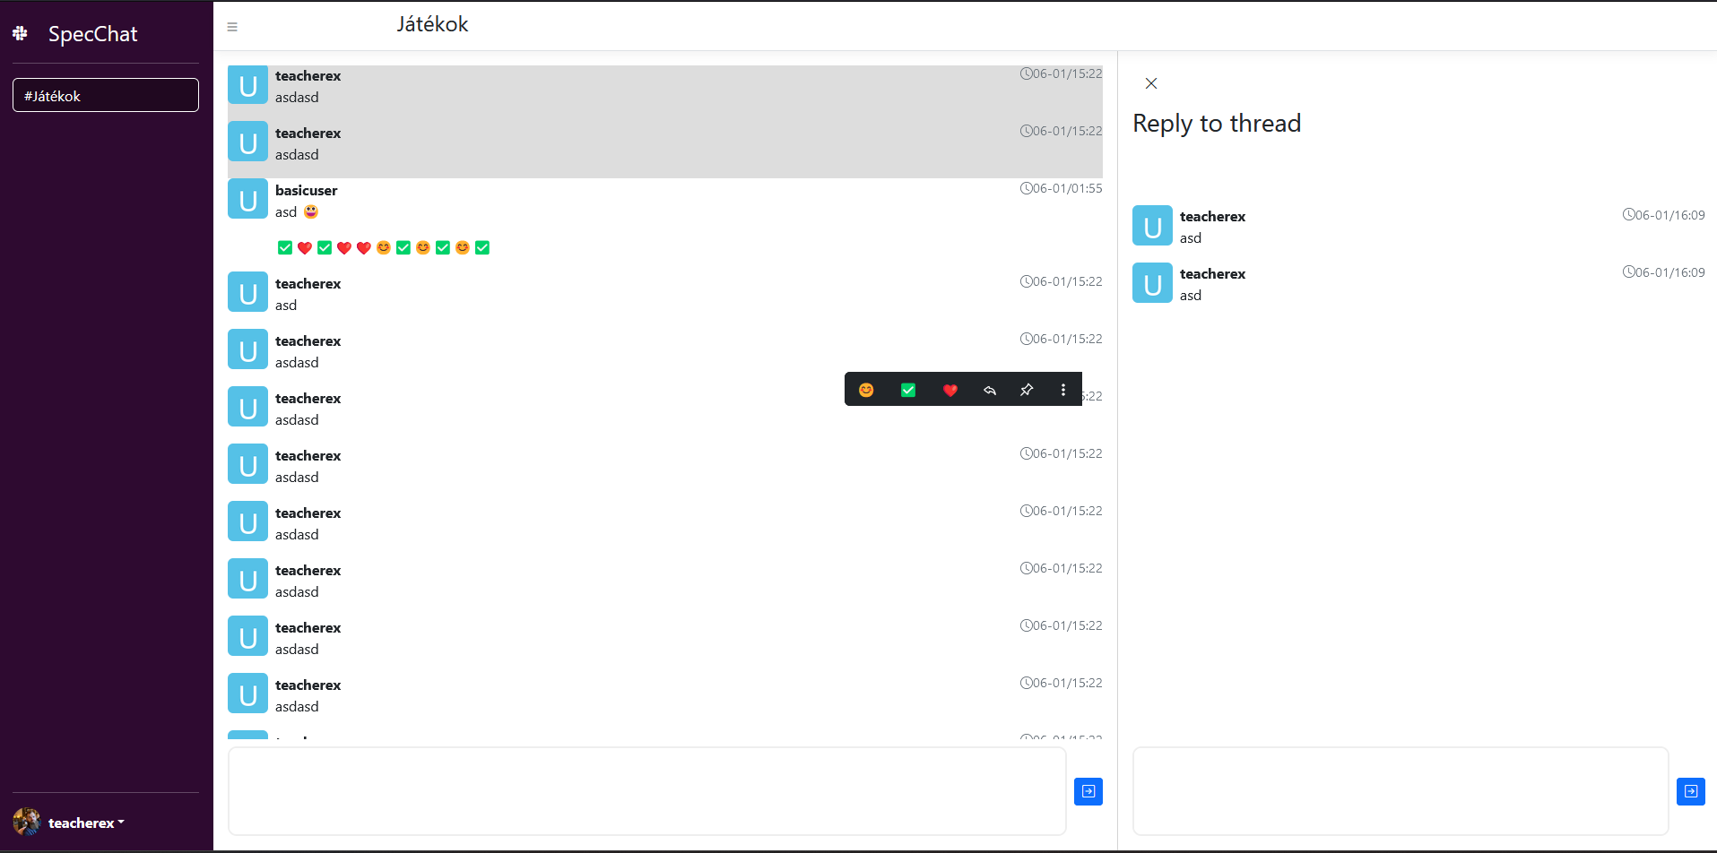

Slide 7
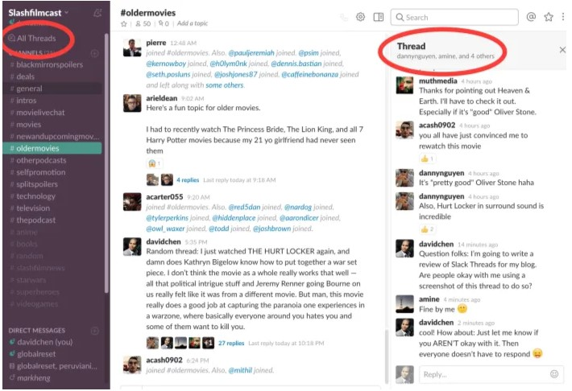

Slide 8
Backend Pattern
MVC
A kontroller REST API-t valósít meg
Autentikációhoz JWT tokent használ

Slide 9
Backend Nugetek
Swashbuckle.AspNetCore
Microsoft.AspNetCore.Identity.EntityFrameworkCore
Microsoft.EntityFrameworkCore.SqlServer
Microsoft.EntityFrameworkCore.Tools
Microsoft.EntityFrameworkCore.Relational
Microsoft.EntityFrameworkCore.Proxies
Microsoft.AspNetCore.Identity.UI
Newtonsoft.Json
Microsoft.AspNetCore.Authentication.JwtBearer
Microsoft.EntityFrameworkCore

Slide 10
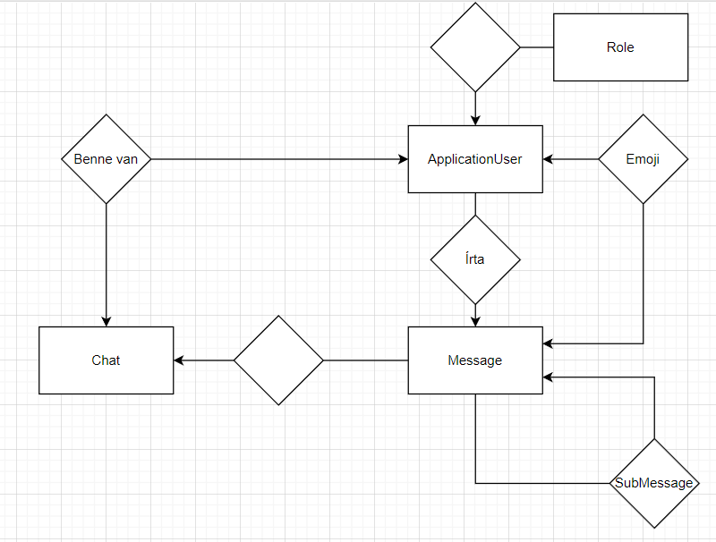
Adatbázis felépítése

Slide 11
Frontend
AngularJs
Külsős könyvtár:
@tinymce/tinymce-angular
Emojik, linkek és tagelés a chaten
angularx-qrcode
QR kód generálása

